Slide 1
01
КОФЕЙНЫЕ НАПИТКИ
Онишков Валерий
Армут Алина
P3314

Slide 2
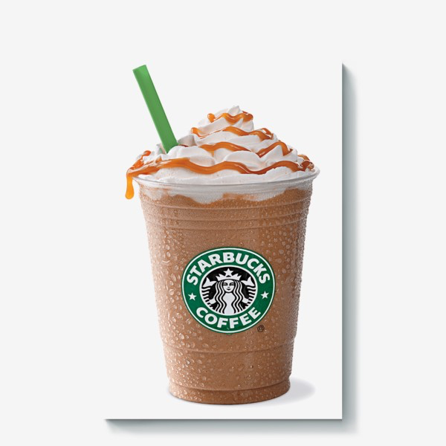
ПРОБЛЕМА
02
ПРОБЛЕМА В ГЕНЕРАЦИИ КОФЕЙНЫХ НАПИТКОВ
Сложность и непредсказуемость комбинаций вкусов, ингредиентов и методов приготовления, основанных на различных предпочтениях.
Большой объем данных

Slide 3
03
КОМПОНЕНТЫ СИСТЕМЫ
ГРАФ ЗНАНИЙ
База данных ингредиентов и рецептов (Кофейные зерна, добавки, молочные продукты, обжарка)
Автоматизация процесса подбора оптимальных рецептов
Большое количество ингредиентов и методов приготовления будет четко структурировано
Современный подход

Slide 4
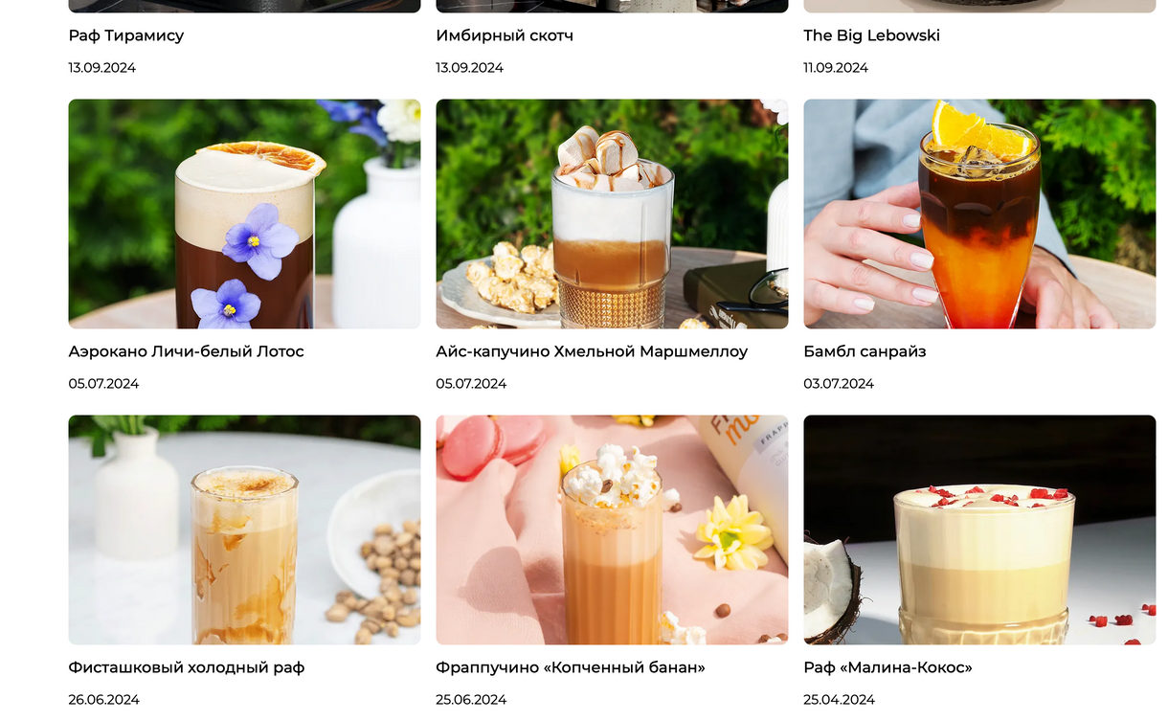
ИСТОЧНИКИ ДАННЫХ
РАЗЛИЧНЫЕ КОФЕЙНЫЕ НАПИТКИ
https://complexbar.ru/recipe/kofeynye-napitki/
04
СОРТА ЗЕРЕН И ИХ ОПИСАНИЕ
https://www.kitchenaid.com/pinch-of-help/countertop-appliances/types-of-coffee-beans.html

Slide 5
05
КОМПЕТЕНТНОСТНЫЕ ВОПРОСЫ
КАКОЕ КОЛИЧЕСТВО ШОТОВ КОФЕ ИСПОЛЬЗУЕТ ДЛЯ НАПИТКОВ СРЕДНЕГО ОБЪЕМА?
КАКИЕ КОФЕЙНЫЕ НАПИТКИ ПОДАЮТ СО ЛЬДОМ И БЕЗ МОЛОКА?
КАКОЙ СИРОП ИСПОЛЬЗУЮТ ЧАЩЕ ВСЕГО В ПРИГОТОВЛЕНИЕ?
КАКОЙ СОРТ КОФЕ ЛУЧШЕ ИСПОЛЬЗОВАТЬ ДЛЯ ПРИГОТОВЛЕНИЯ КРЕПКОГО ЭСПРЕССО?
ПРИ КАКОЙ ТЕМПЕРАТУРЕ ГОТОВИТСЯ КАПУЧИНО, ЕСЛИ ЕГО ГОТОВЯТ НА МИНДАЛЬНОМ МОЛОКЕ?

Slide 6
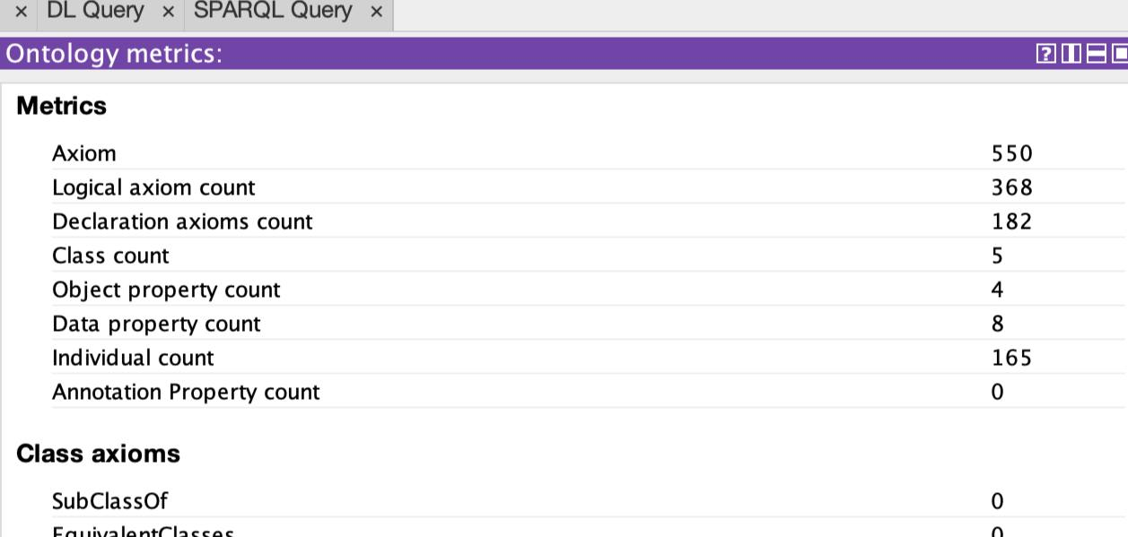
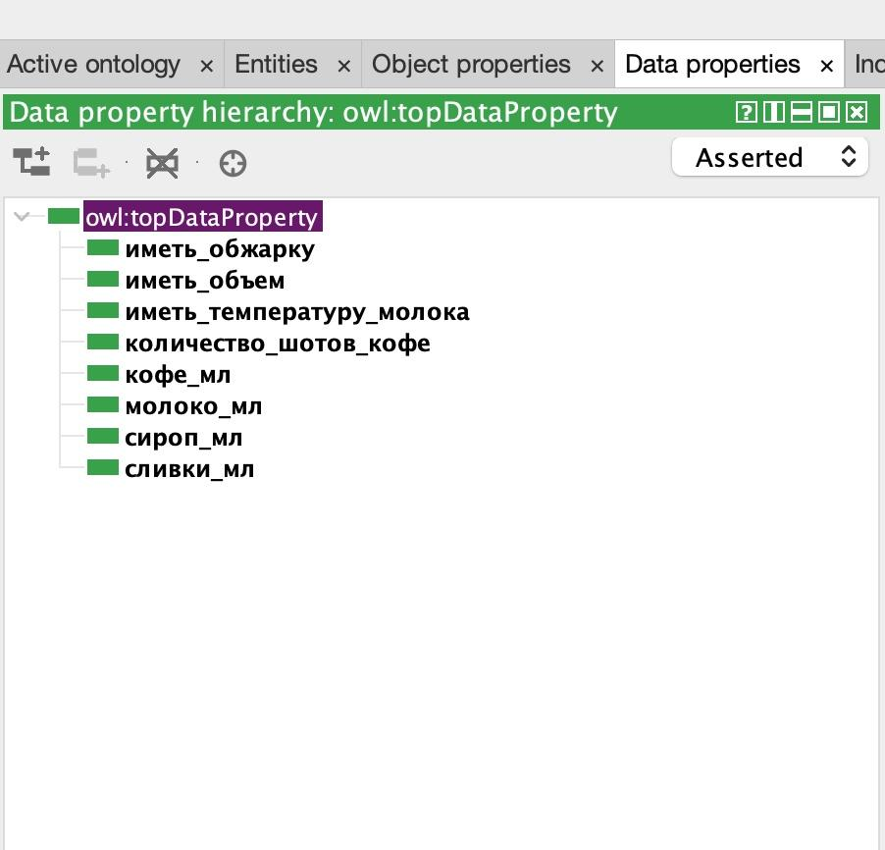
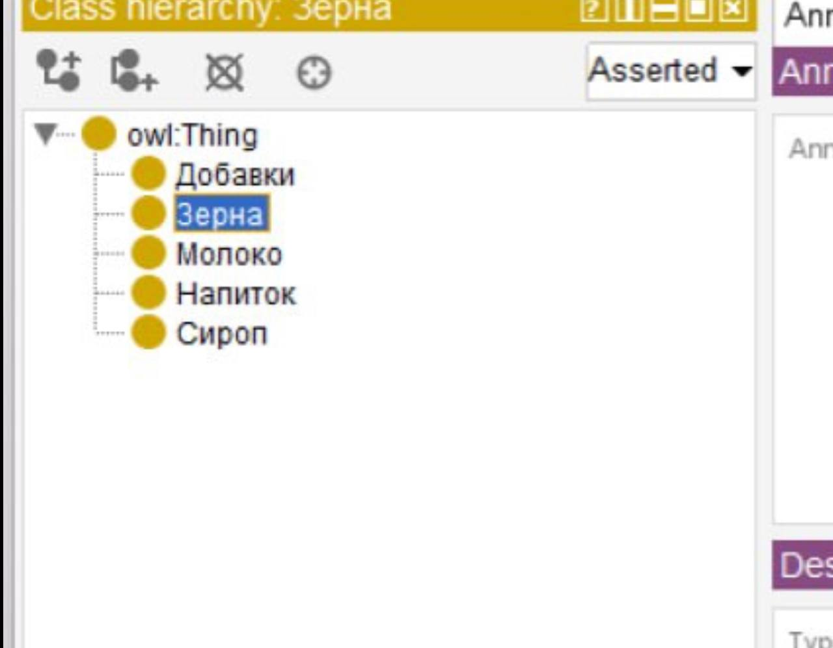
Визуализация онтологии
05

Slide 7
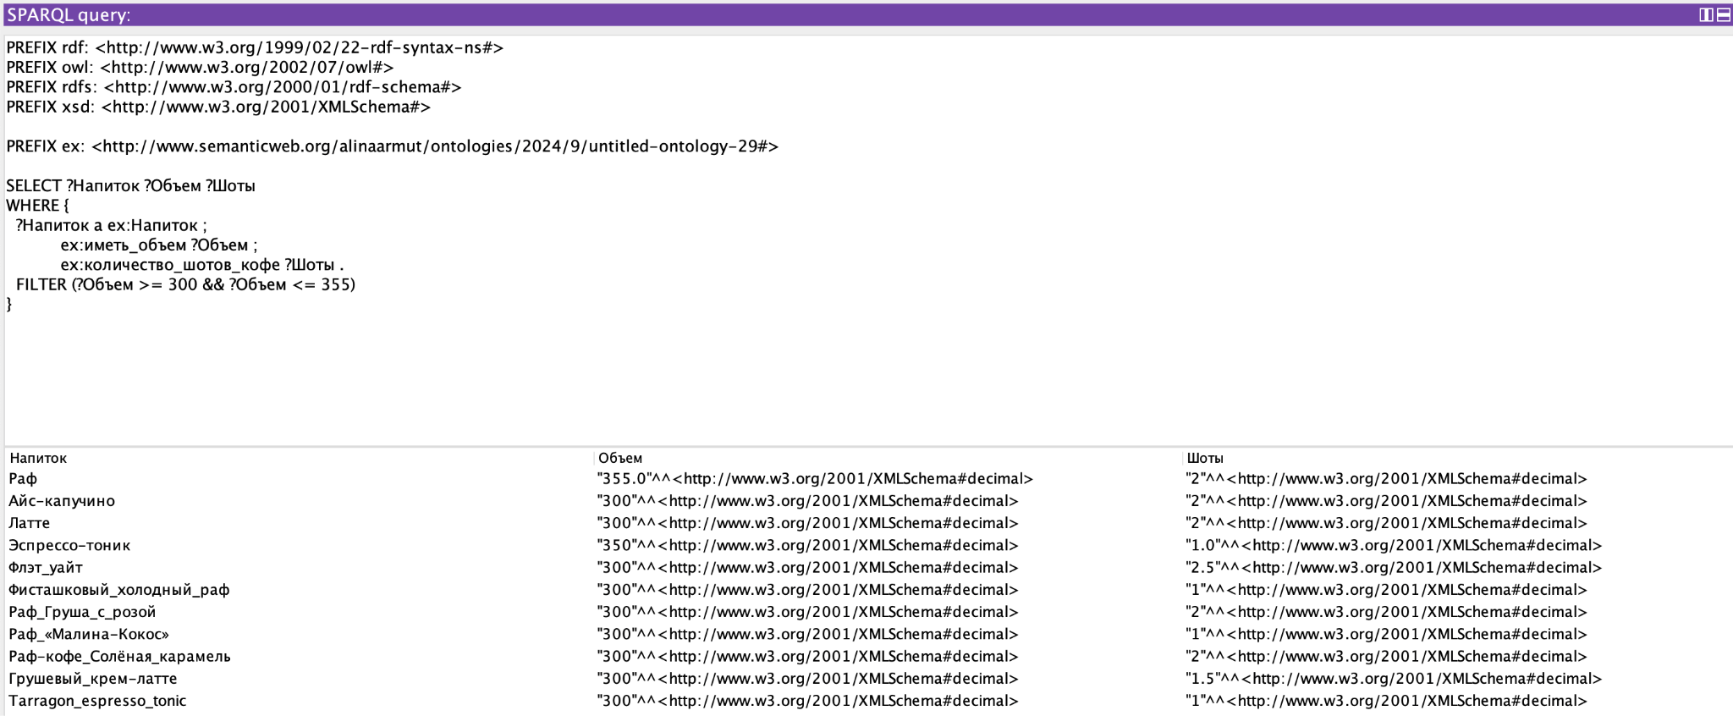
SPARQL
Запрос 1
06

Slide 8
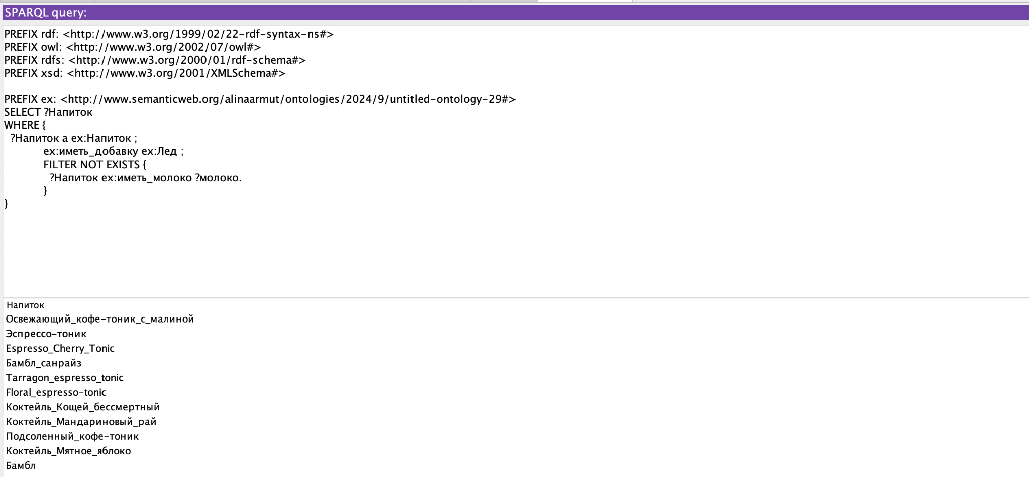
07
SPARQL
Запрос 2

Slide 9
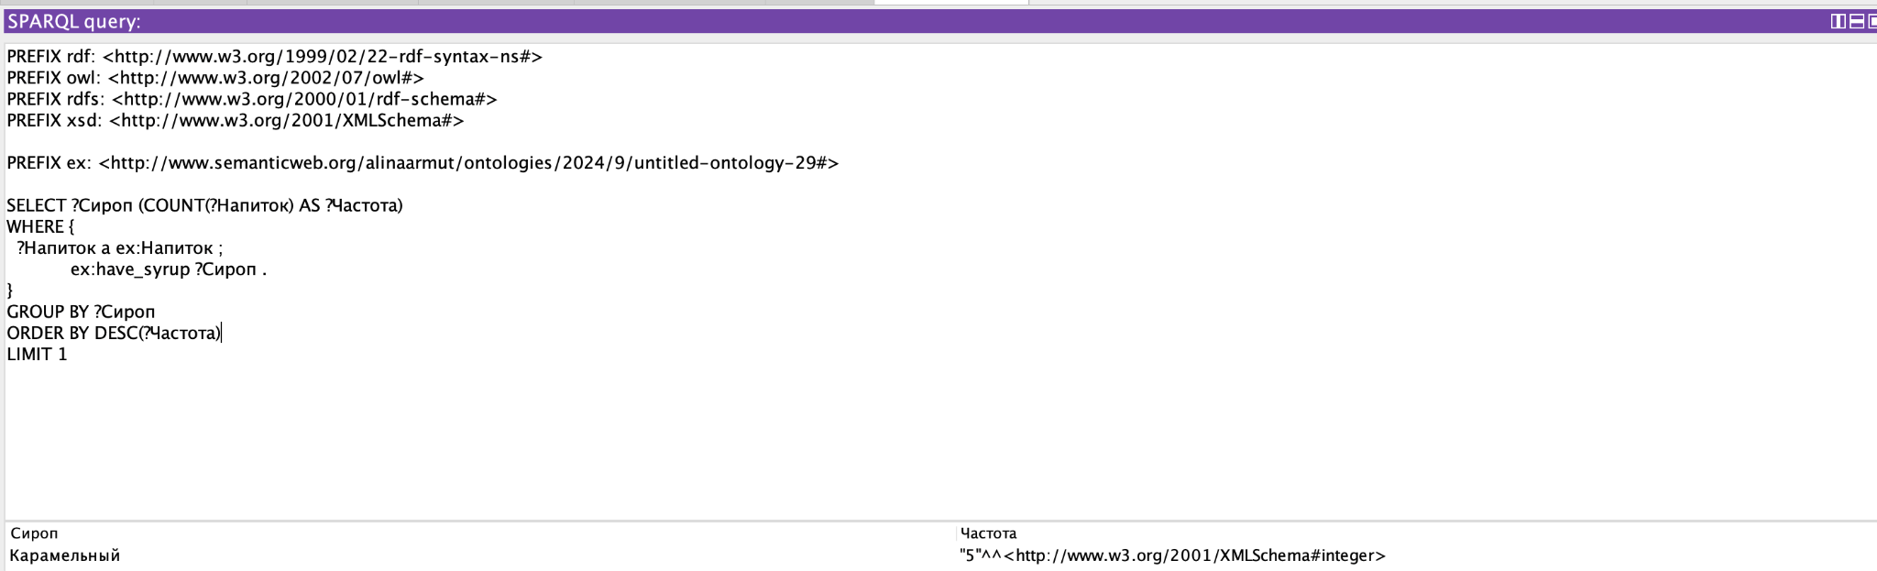
08
SPARQL
Запрос 3

Slide 10
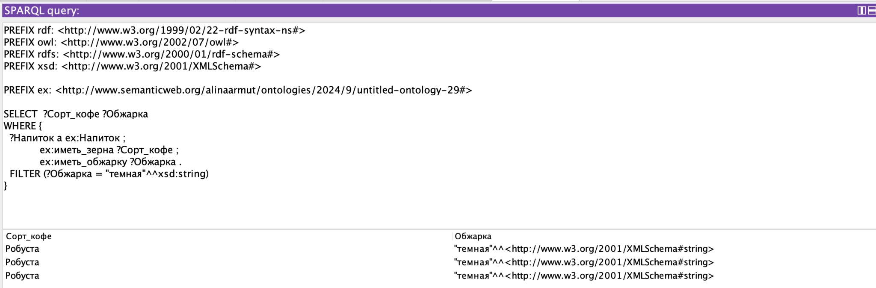
09
SPARQL
Запрос 4

Slide 11
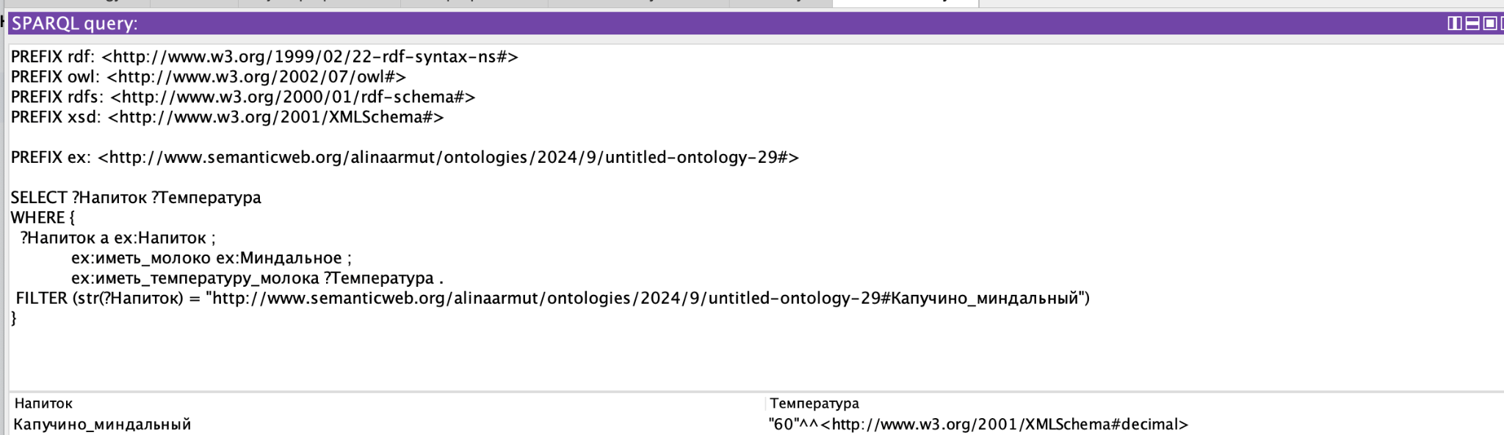
SPARQL
Запрос 5
10

Slide 12
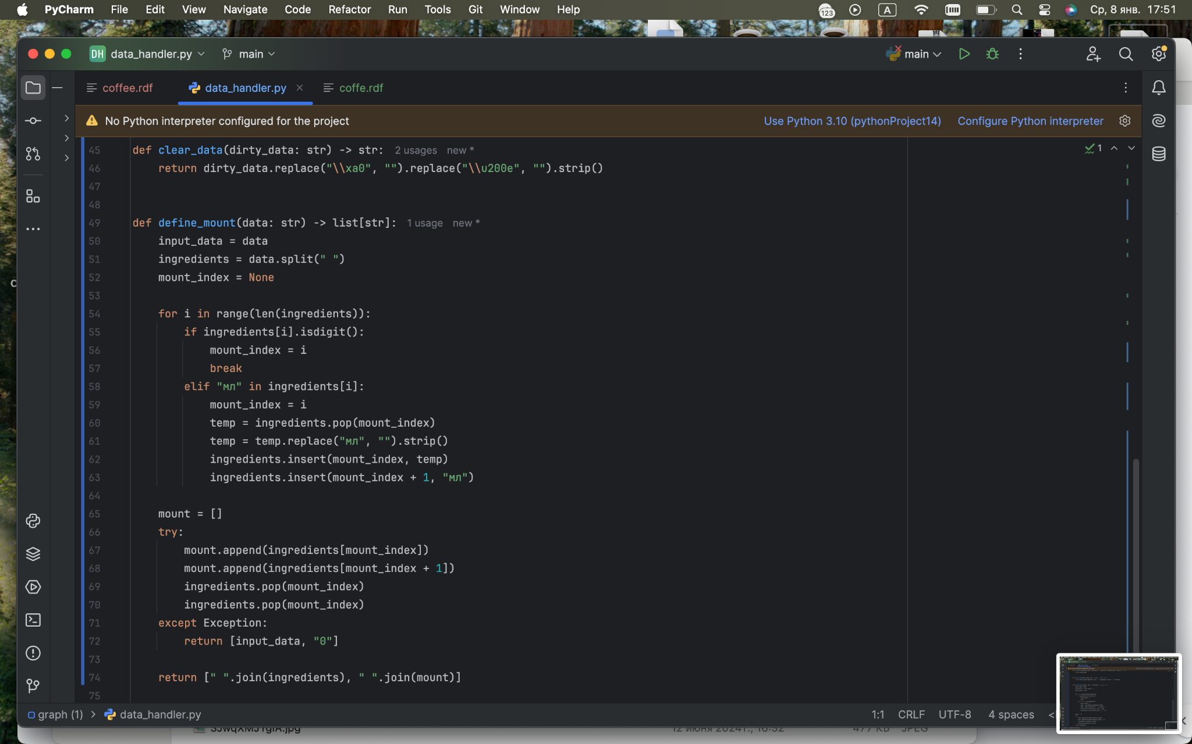
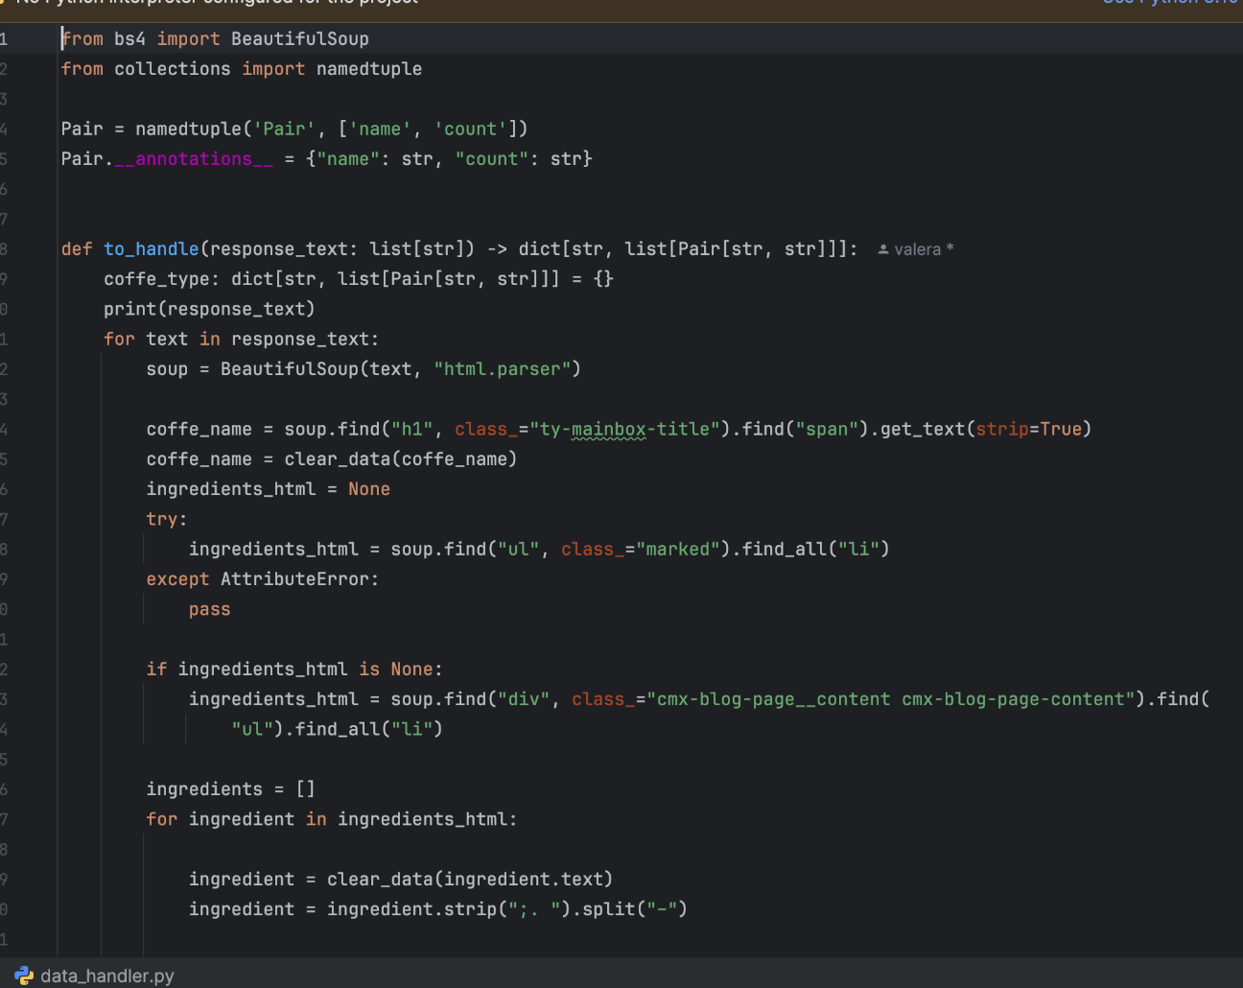
RDFLIB
11

Slide 13
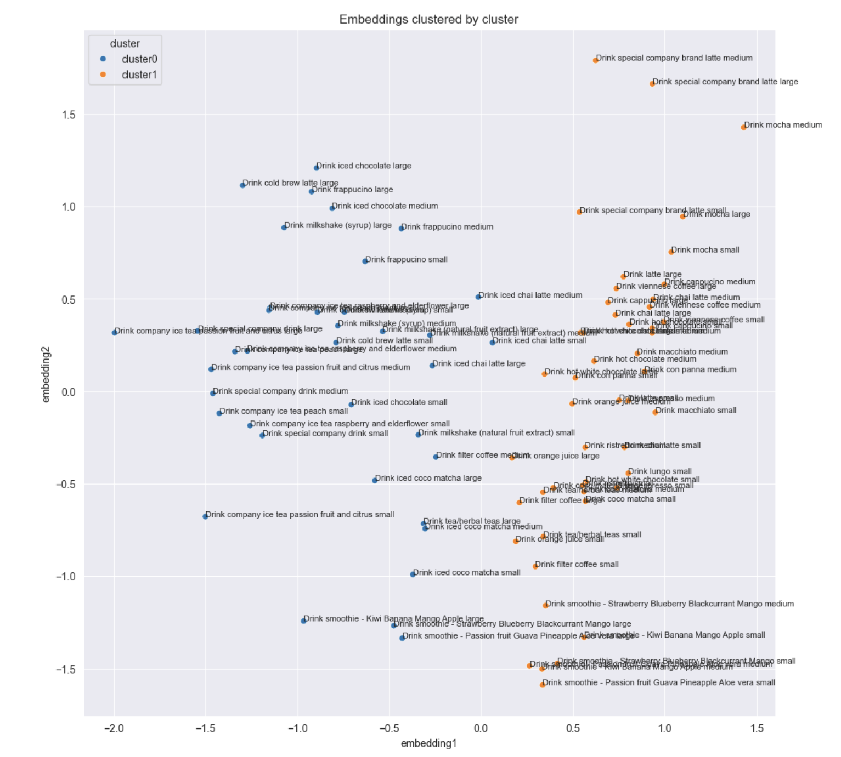
Эмбендинг. Результаты обучения
12

Slide 14
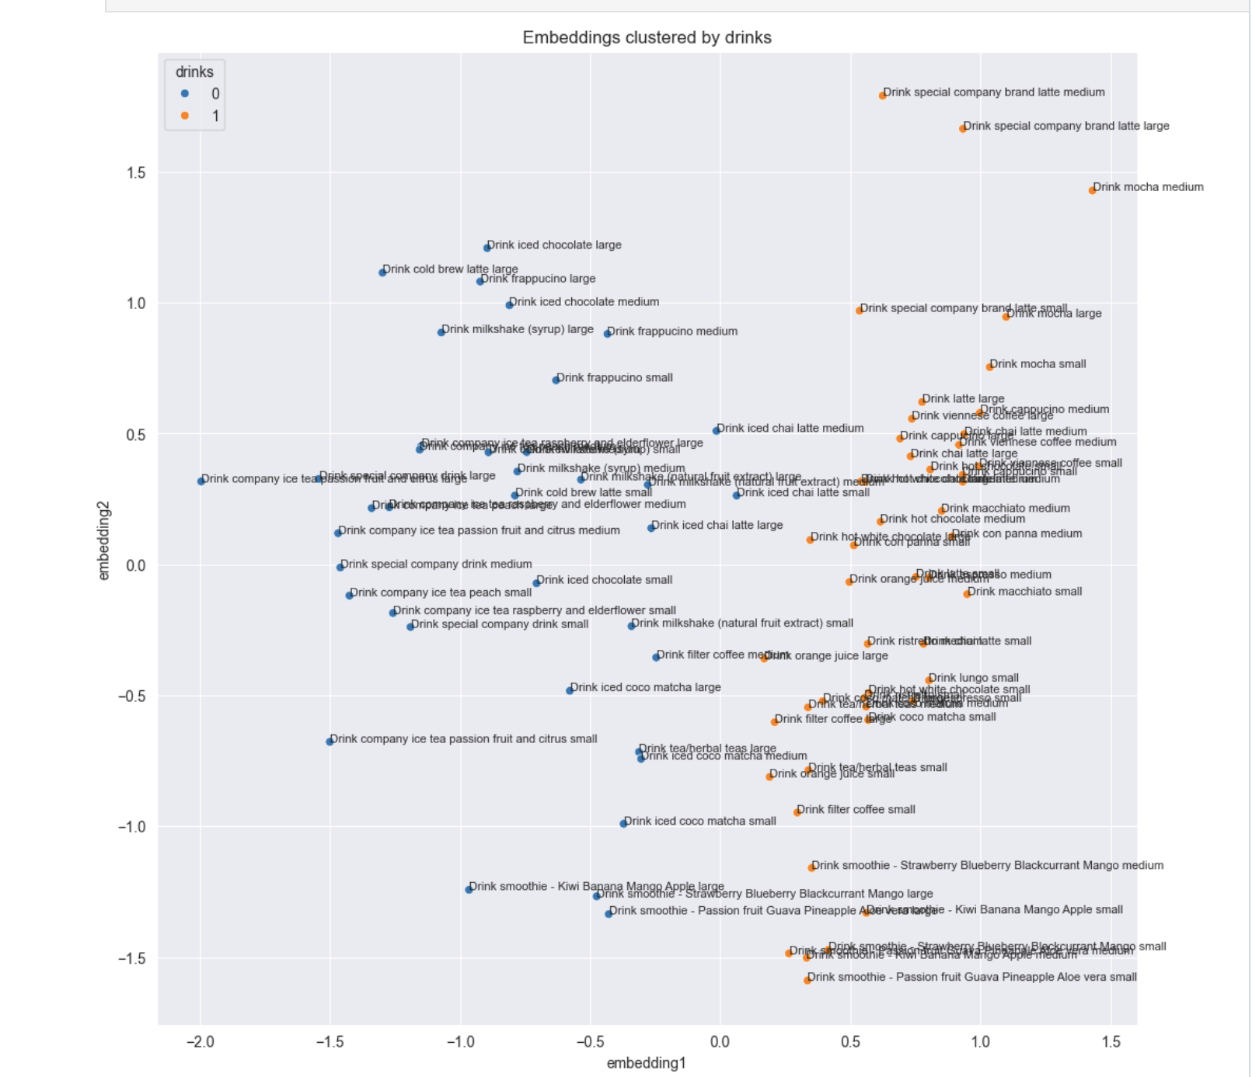
Эмбендинг. Результаты обучения
12

Slide 15
14
Результаты обучения эмбендинга
Hits
3
MR
1.94
Средний ранг правильных ответов ~2
0.91
91% правильных ответов находится в первой тройке предсказаний
Hits
10
Hits
1
0.99
~100% правильных ответов находятся в первой десятке предсказаний
0.61
61% правильных ответов находится на первой позиции

